Slide 1
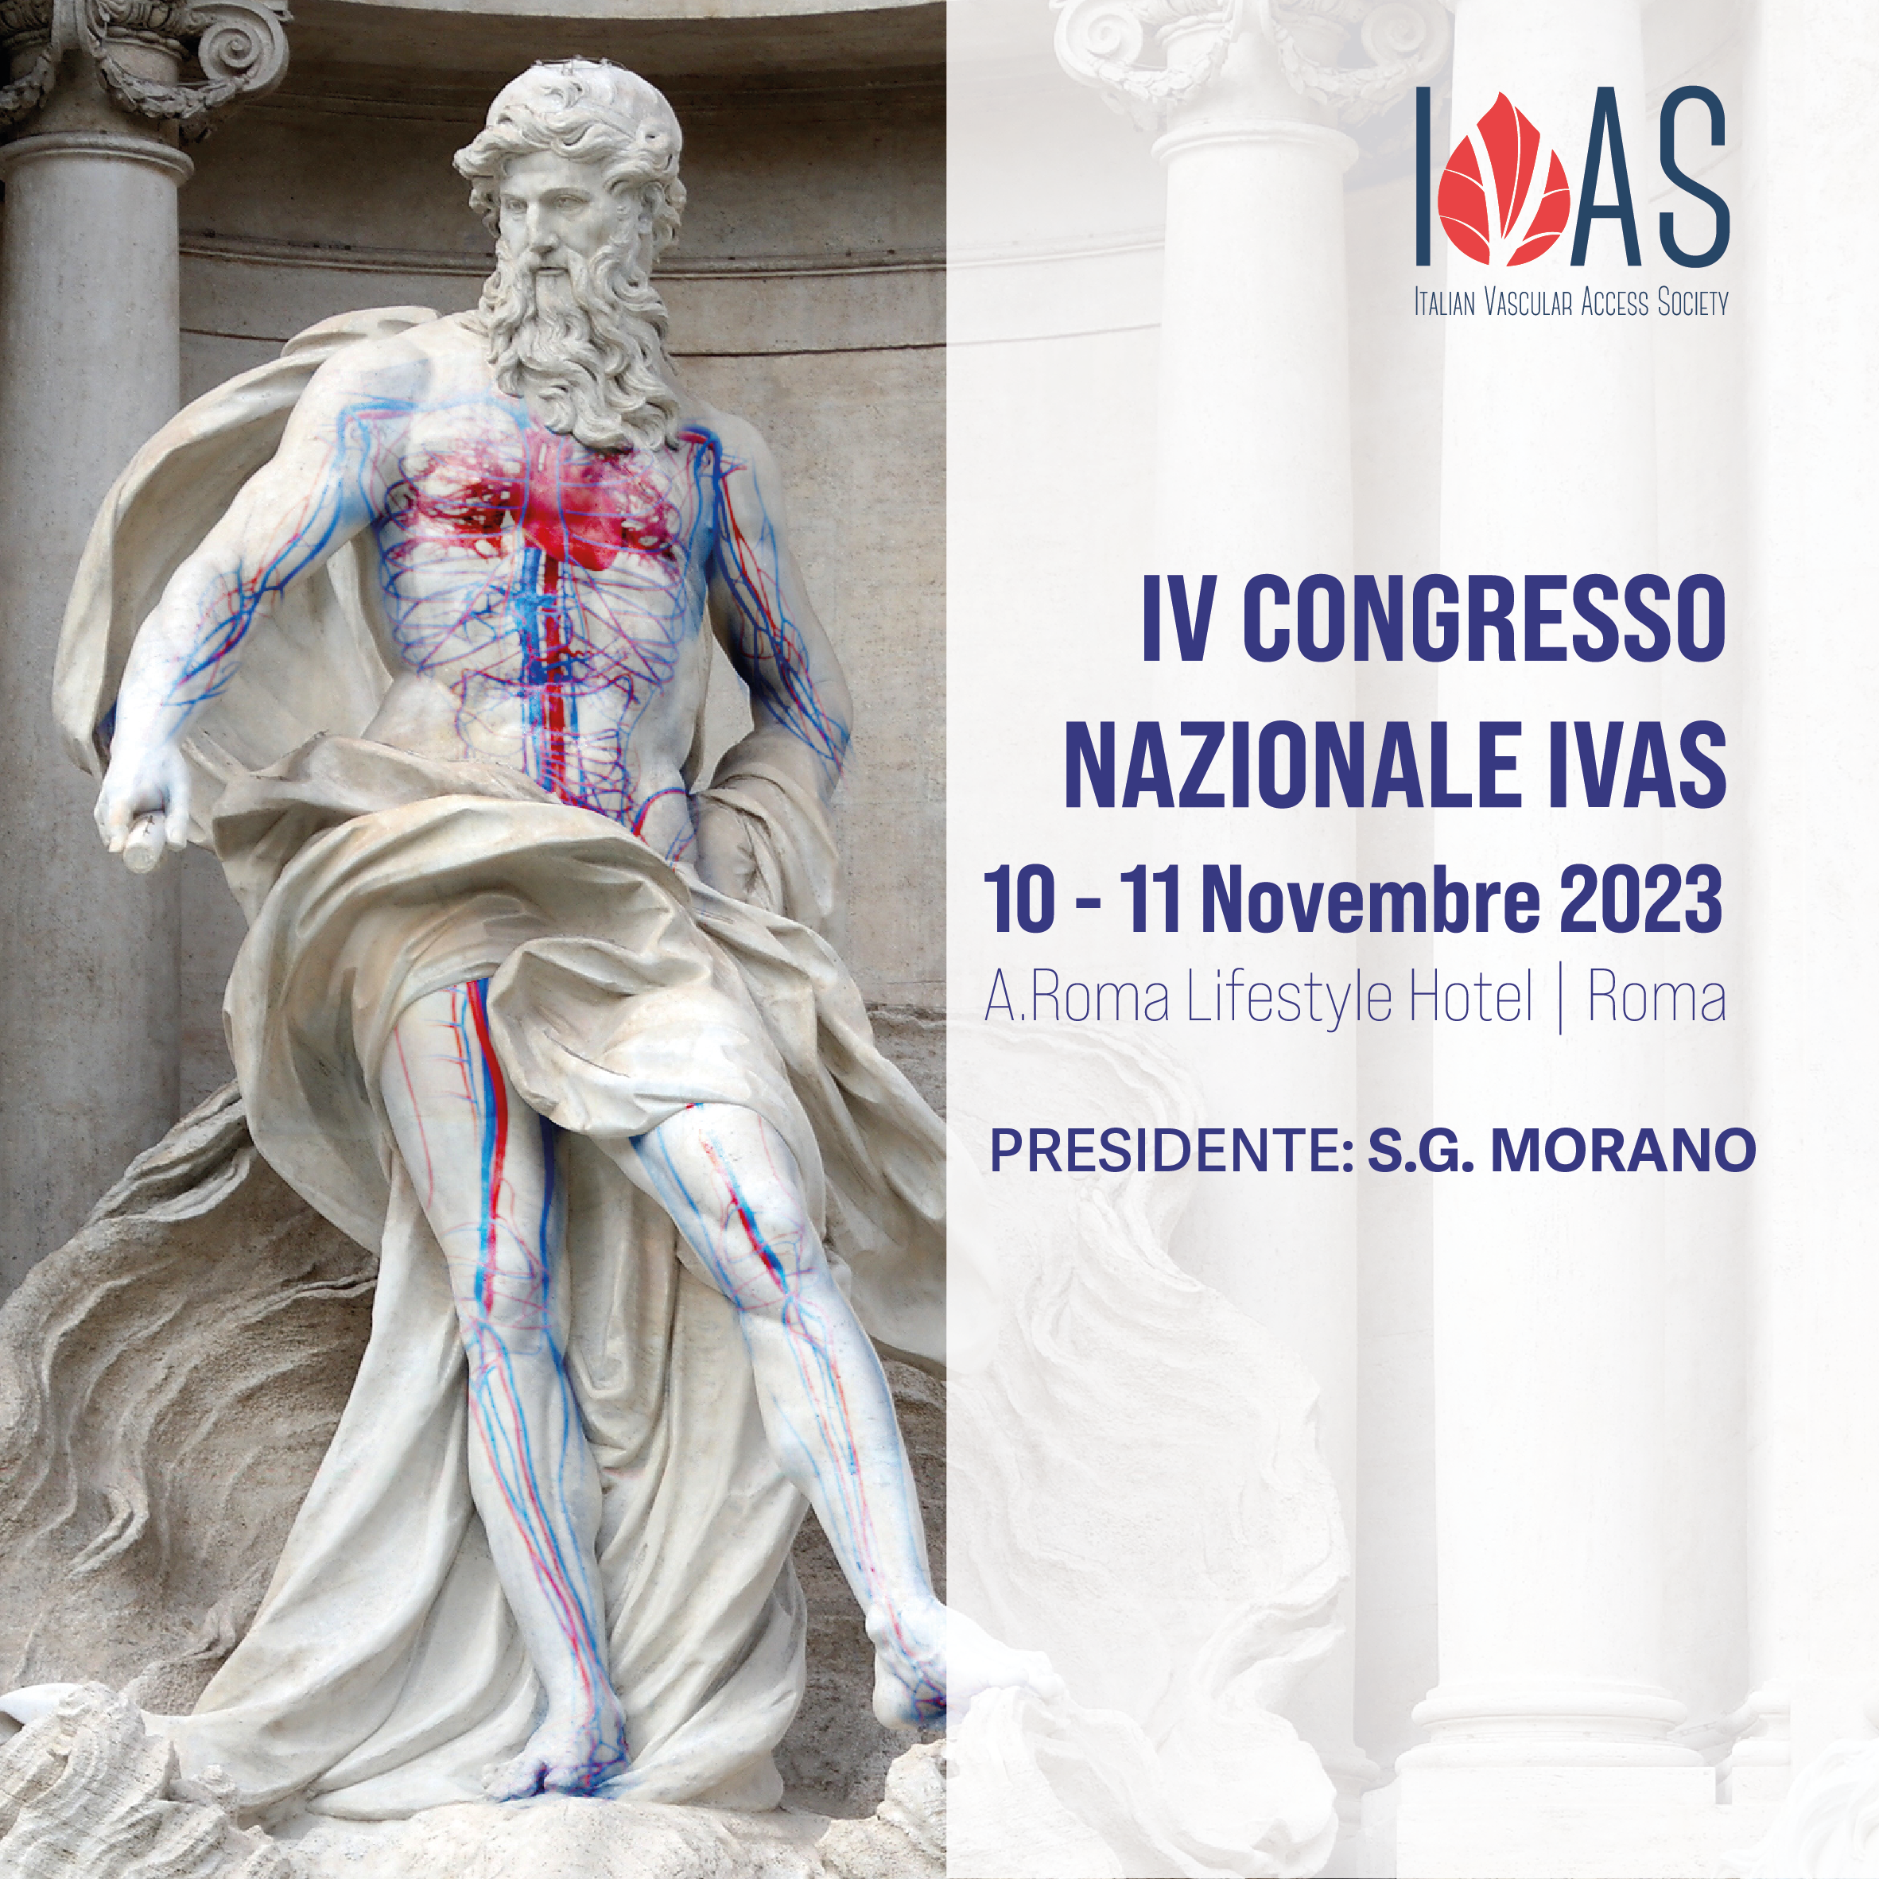
Silicone e Poliuretano negli accessi venosi, una contrapposizione reale o di principio?
Salvatore Giacomo Morano
Ematologia Policlinico Umberto I - Roma

Slide 2
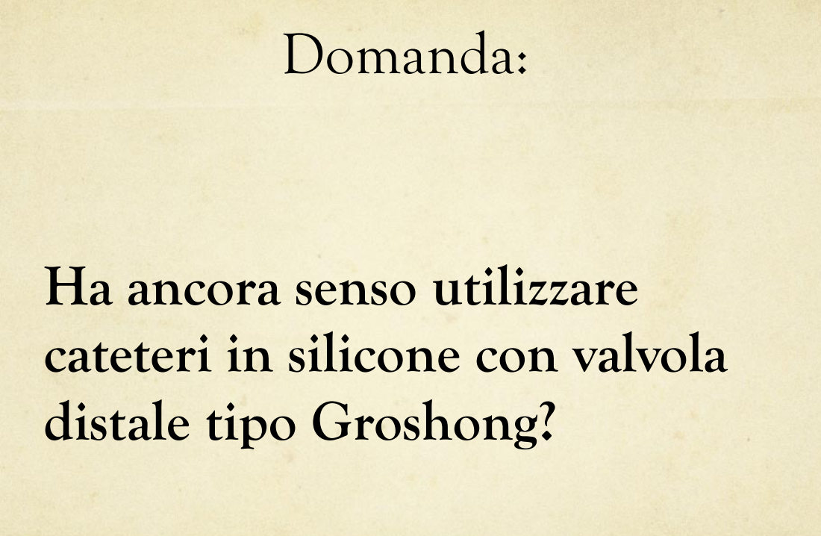
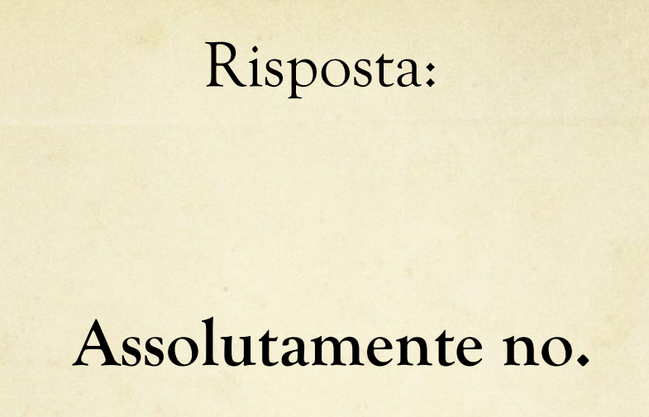

Slide 3
Silicone e Poliuretano
Polimeri elastomerici
• Utilizzati nella produzione di cateteri venosi centrali
• Proprietà fisico-chimiche
Biostabilità
Assenza di alterazioni strutturali indotte dalla permanenza in ambiente biologico
Biocompatibilità
Assenza di interferenze negative patologiche sui tessuti biologici

Slide 4
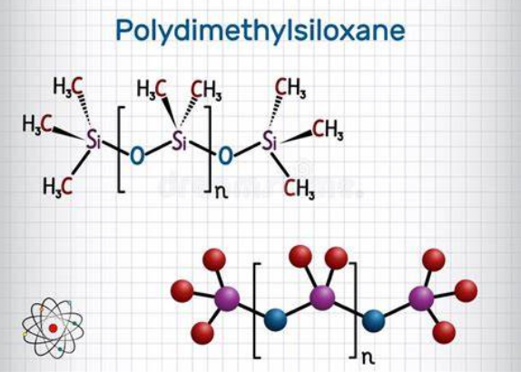
Silicone
Polimero inorganico sintetico che contiene silicio, combinato con carbonio, idrogeno e ossigeno
Costituito da catene formate dalla successione di monomeri
Materiale biostabile, istocompatibile ed emocompatibile
Meccanicamente debole
Caratteristiche
Bassa interazione con composti chimici
Morbido
Poca interferenza con i farmaci
Scarsa rugosità (minore adesione batterica)

Slide 5
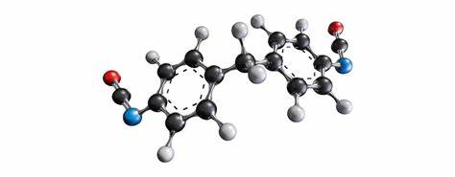
Poliuretano
Polimero organico sintetico
Condensazione tra un diisocianato e un poliolo con catene alternate unite da legami uretanici
Materiale coniugabile che non si denatura con gli anni: (Polieter-uretani, Poliester-uretani)
Biocompatibilità
Biostabilità
Policarbonati-uretani: Aromatici – Alifatici (più stabili, più morbidi)
Poliuretani di terza generazione: Rigidità modulata, ammorbidirsi durante la permanenza nel vaso ematico in risposta alla temperatura corporea
Relativa neutralità chimica

Slide 6
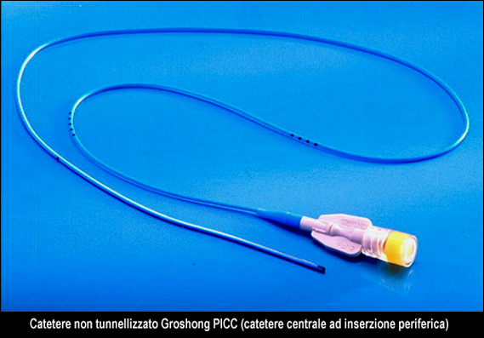
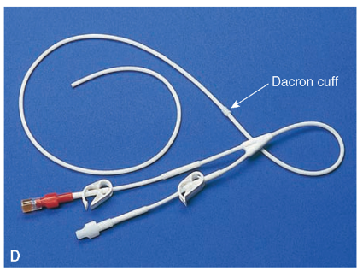
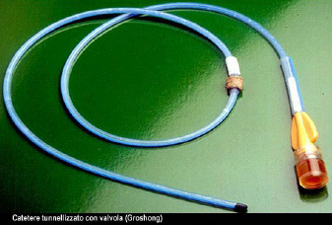
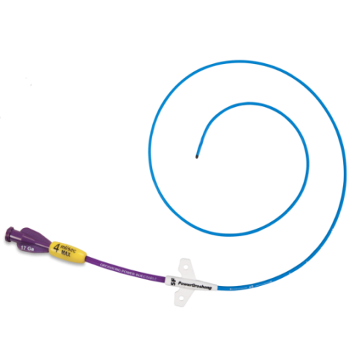
Cateteri in Silicone
Minore compattezza strutturale che costringe alla produzione di cateteri con un più ampio divario tra diametro esterno ed interno
Maggiore spessore della parete a parità di calibro
Tendenza al kinking
Possono essere più rigidi e fragili a seconda della percentuale di bario
Sensibilità verso i solventi( (etere, acetone)
Maggiore compatibilità con i farmaci a base alcolica
Probabile rischio di rottura

Slide 7
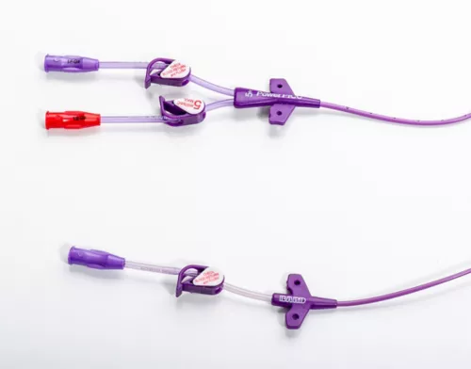
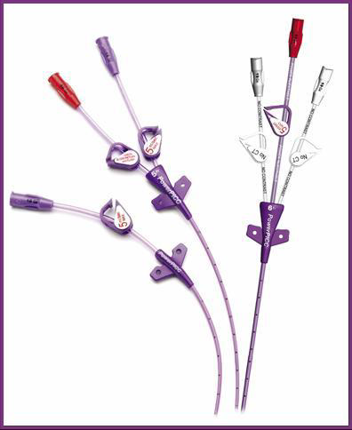
Cateteri in Poliuretano power injectable
Maggiore resistenza alla tensione ed ai carichi di rottura del catetere e delle connessioni
Maggiore resistenza alle sollecitazioni pressorie endoluminali (300psi)
Flussi elevati (5ml/s) a parità di ingombro vascolare
Minore spessore parietale a parità di calibro
I poliuretani ad eccezione del Carbothane, sono più sensibili all'effetto dell'alcool

Slide 8
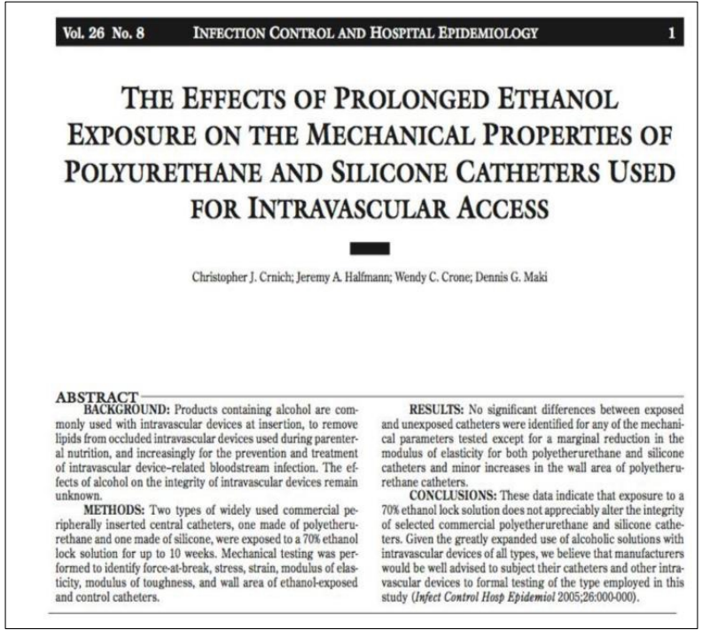
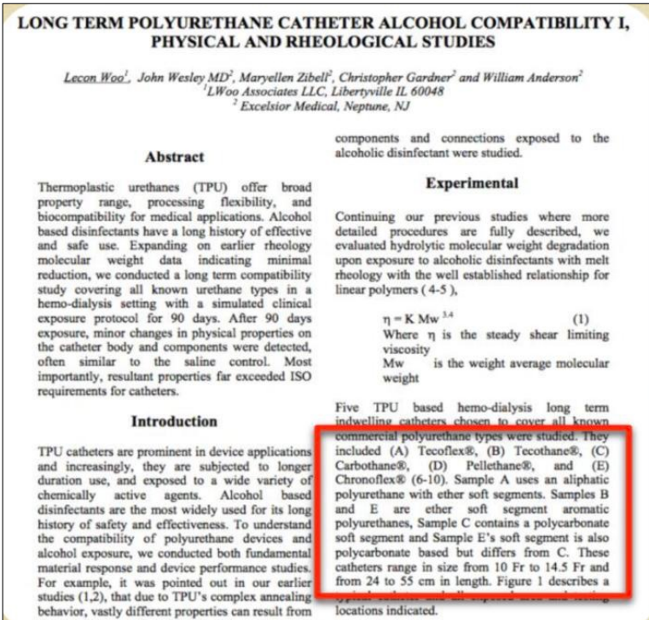
I poliuretani sono più sensibili del silicone all’effetto dell’alcool, ma effettivi danni ai cateteri non sono mai stati dimostrati, nè in vivo nè in studi condotti in vitro
I Poliuretani di terza generazione (Carbothane) sono resistenti all’alcool

Slide 9
Silicone vs Poliuretano
Silicone
Maggiore biostabilità
variazioni termiche
aggressione chimica (idrofobia)
sollecitazioni meccaniche
invecchiamento
Minore biocompatibilità
coefficiente di viscosità
adesività
rugosità
fluttuazione endovasale
Poliuretano
Minore biostabilità
variazioni termiche
aggressione chimica (idrofilia)
sollecitazioni meccaniche
invecchiamento
Maggiore biocompatibilità
coefficiente di viscosità
adesività
rugosità
fluttuazione endovasale

Slide 11
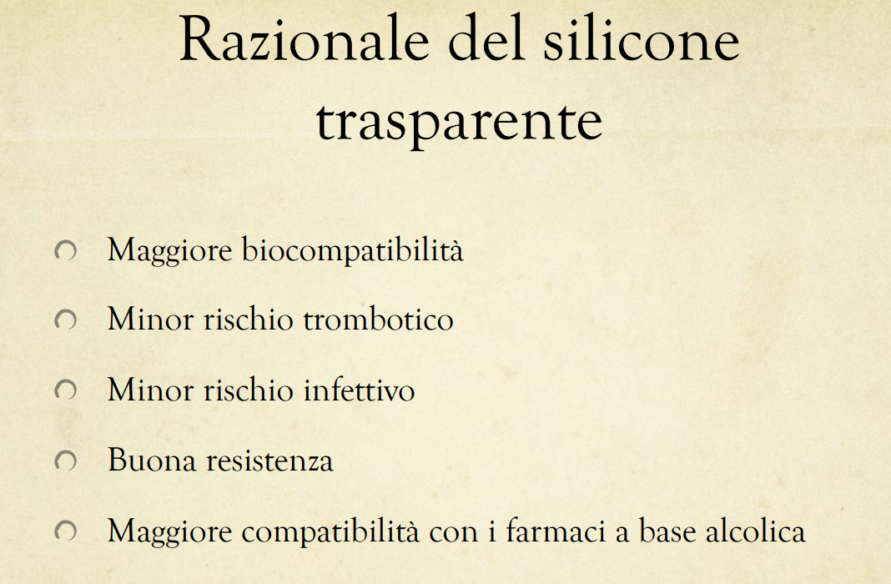
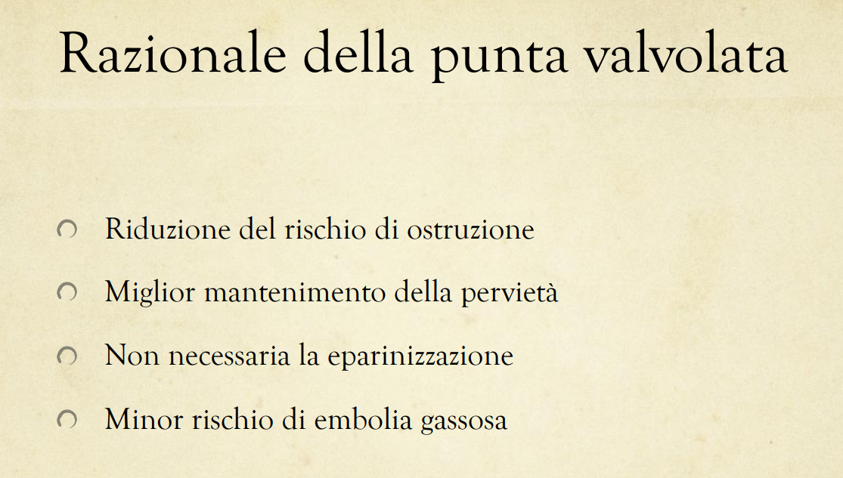




Slide 12
Complicanze Trombotiche
Alcuni studi non mostrano differenze nella incidenza di trombosi catetere correlata, correlabile ai materiali
Altri evidenziano un differente rischio trombotico
Per altri studi i dati sono controversi
Curelaru 1983
Curelaru 1984
Pottecher 1984
Linder 1984
Nichols 2008
Trerotola 2010
Pittiruti 2012
Beau 1999
Pittiruti 2009
Bonizzoli 2011
Miyakagi 2012

Slide 13
Fattori di Rischio
DISPOSITIVO
PAZIENTE
PROCEDURA
TROMBOSI CATETERE CORRELATA

Slide 14
Fattori di rischio
Ereditari
Deficit ATIII, PC, PS
FVL
Protrombina G20210A
Acquisiti
Neoplasia e chemioterapia
Masse linfonodali
Paziente critico ICU
Età
Pregresse VTE
BM>30 – Diabete -Nefropatie
Trombosi
Procedura di posizionamento
Esperienza impiantatore
Protocollo di impianto
Protocollo di gestione
Correlati al dispositivo
Corretta scelta del dispositivo
Dimensioni (F)
Numero di lumi

Slide 15
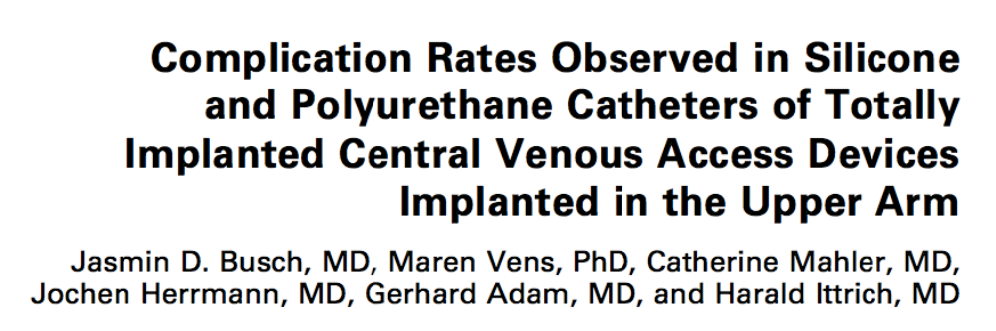
2017
Studio Retrospettivo non randomizzato
I PICC-port in poliuretano hanno un rischio trombotico maggiore dei PICC-port in silicone
PICC port in silicone da 5Fr con PICC port in poliuretano da 6Fr
.

Slide 16
Complicanze Infettive
Non ci sono studi che dimostrano che il Poliuretano o Silicone possano influire sul rischio infettivo
Beau 1999
Hoffer 2001
Pittiruti 2009
Cohen 2011
Miyakagi 2012

Slide 17
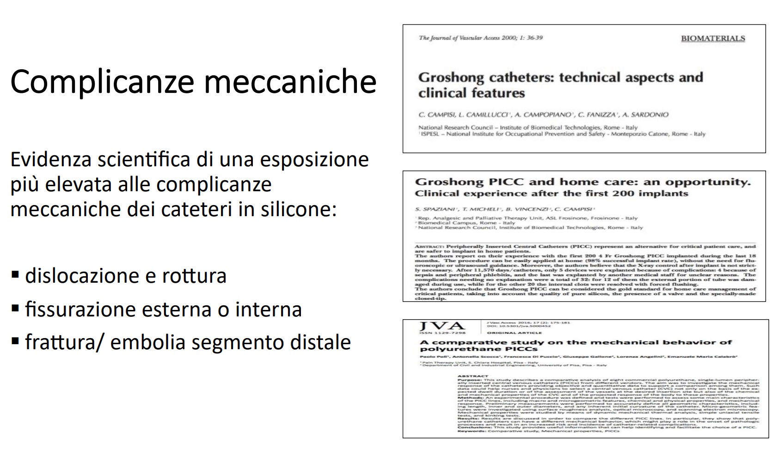
Anno 2000
Concludiamo che le complicanze meccaniche non possono essere attribuiti ad un'unica causa e sicuramente non alla biostabilità del silicone o direttamente alla valvola. Diversi studi suggeriscono che i fallimenti clinici possono essere il risultato di cause diverse

Slide 18
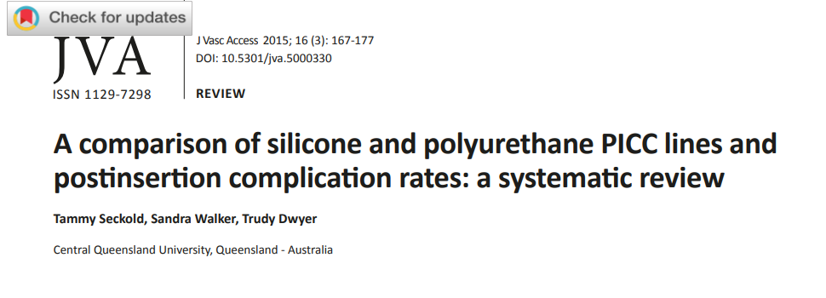
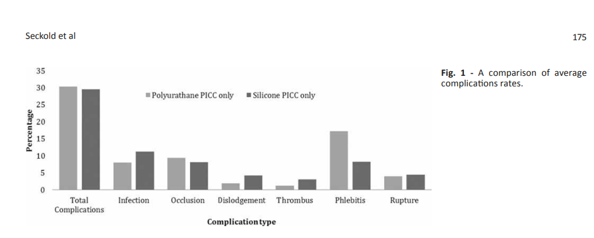
Revisione sistematica di studi prospettici e retrospettivi tra il 2000 e il 2013 sulle complicanze dei PICC
L’ncidenza di complicanze varia notevolmente tra gli studi, i tassi complessivi tra poliuretano e silicone, sono simili (30,4% e 29,5%)
I PICC in silicone presentano tassi più elevati di infezione, dislocazione, trombosi e rotture
PICC in poliuretano hanno registrato tassi maggiori di flebiti e occlusione
I pazienti oncologici presentano livelli più elevati di complicanze post-inserimento

Slide 19
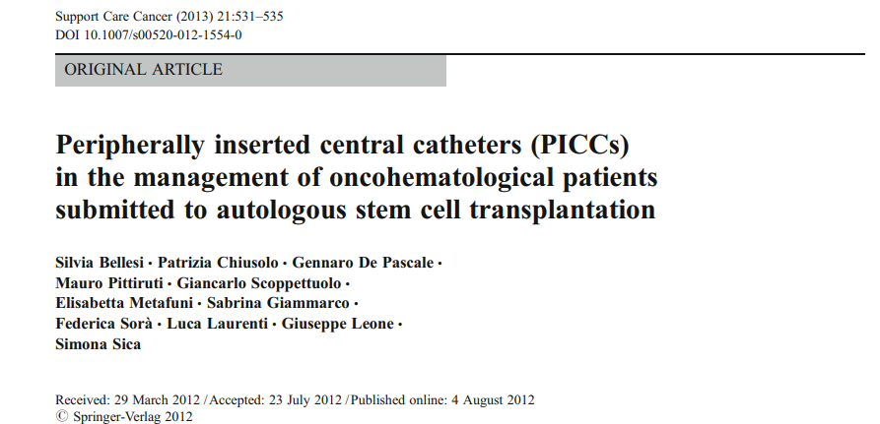
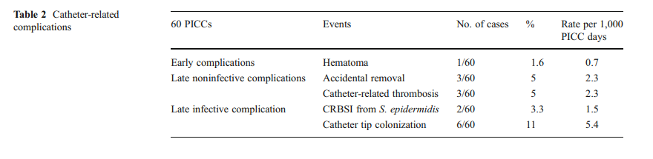
Tempo di permanenza 30 gg!!
Elevate velocità infusionali!!
PICC alternativa affidabile ed efficace al catetere venoso centrale in pazienti sottoposti ad autotrapianto

Slide 20
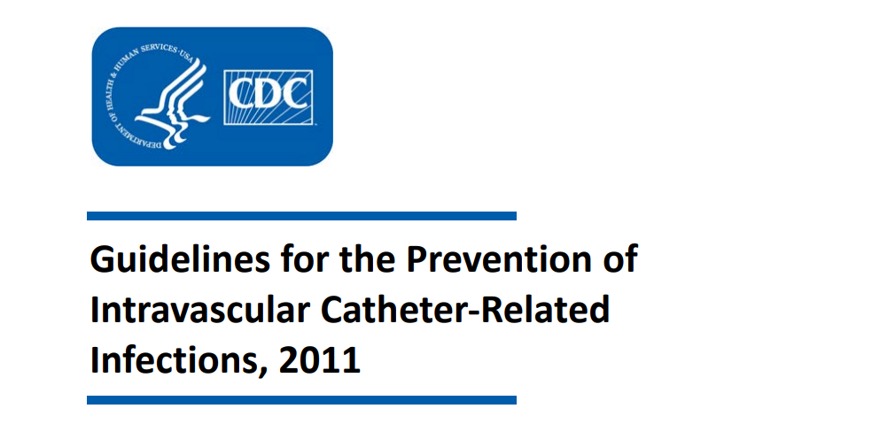
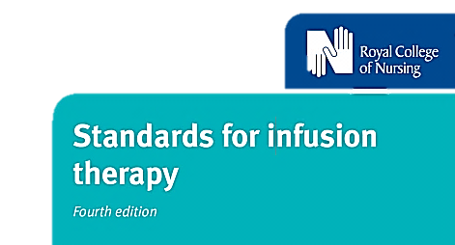
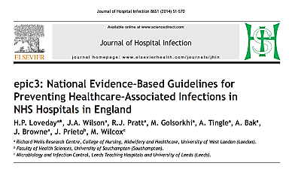

Cosa dicono le Linee Guida
Nessuna linea guida ha mai scritto: Non Utilizzare mai i Cateteri in Silicone!
Guidelines for the Prevention of Intravascular Catheter-Related Infections 2011;
Standards for infusion therapy RCN (Royal College of Nursing), 2020;
Resource Guide for Vascular Access 2° edition - AVA (Association for Vascular Access) 2021;
Epic 3 Guidelines England 2014 (Evidence-based Practice in Infection Control, UK);
SHEA/IDSA update 2022 (Infection Diseases Society of America);
Standards for infusion therapy INS;2021;

Slide 21
Studi nei pazienti con accesso venoso
Studi datati
Popolazioni differenti di pazienti
Limitato numero di pazienti
Monocentrici
Maggior parte dei lavori retrospettivi
Scelta non corretta del dispositivo
Differente calibro dei dispositivi impiegati
Rapporto calibro vena e dispositivo
Non utilizzo dell’ecografo

Slide 22
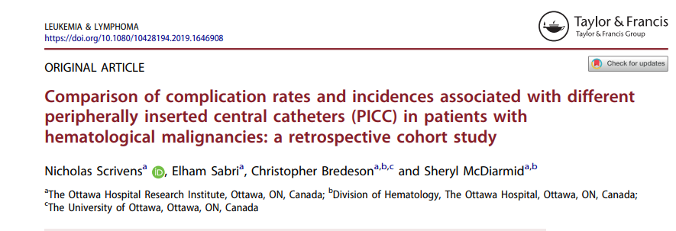
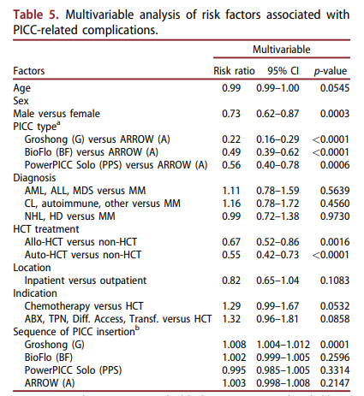
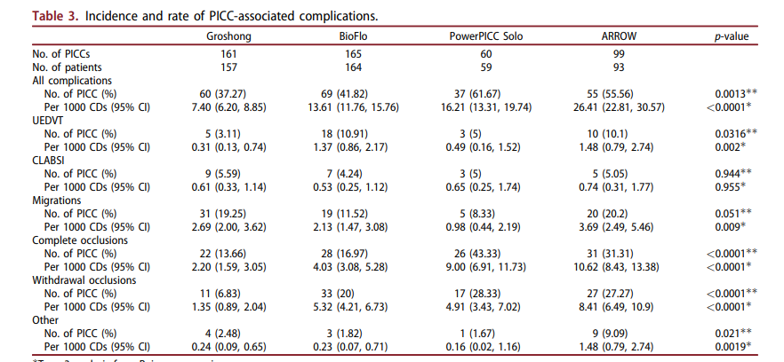
Tra i quattro tipi PICC quello in silicone presentava il più basso tasso di complicanze

Slide 23
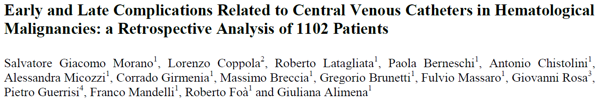
Luglio 99-Settembre 2005
Groshong Tunnellizzati | 1102
Pazienti | 881
M/F | 503/378
Età (mediana) | 44.4 (range1-87aa)
Giorni totali cvc Mediana gg (range) | 142.202 87 (5-1651)
Complicanze
Trombosi | 2.6 %
Occlusione | 3.9%
CRBSI | 1,3/1000 gg cvc
February 14, 2014

Slide 24
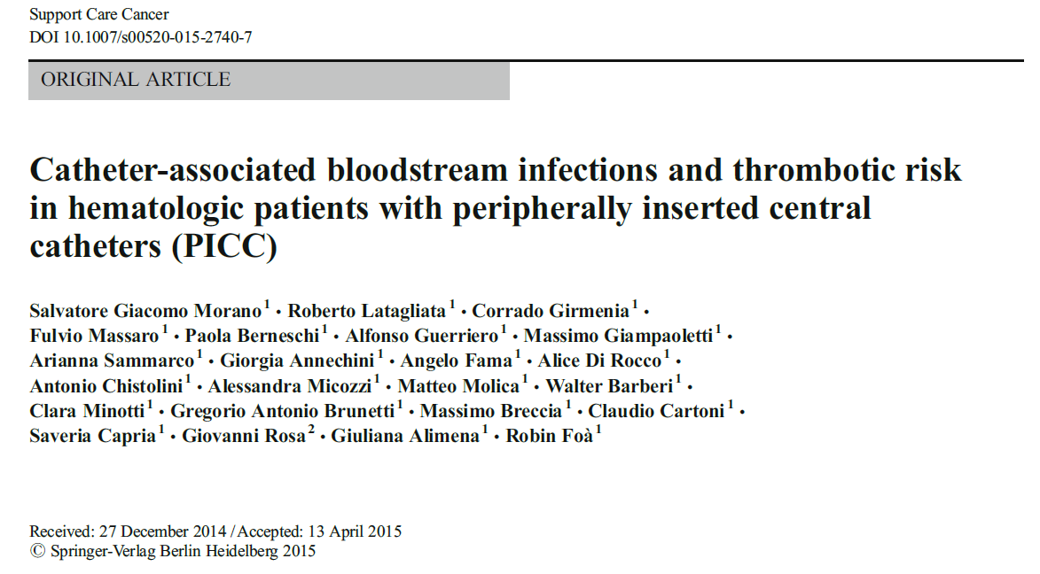
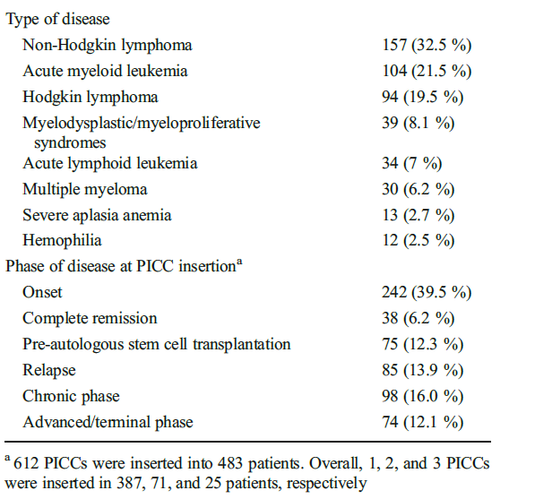
Gennaio 2009-Dicembre 2012
PICC Groshong | 612
Pazienti | 483
M/F | 232/251
Età (mediana) | 54 (range 36-67)
Giorni totali PICC 79.040
Mediana | 101 gg
Range | 48-184 gg
Complicanze
CRBSI | 0,59/1000 gg Picc
CRT | 2,6%
C. Meccaniche | 17,5%

Slide 25
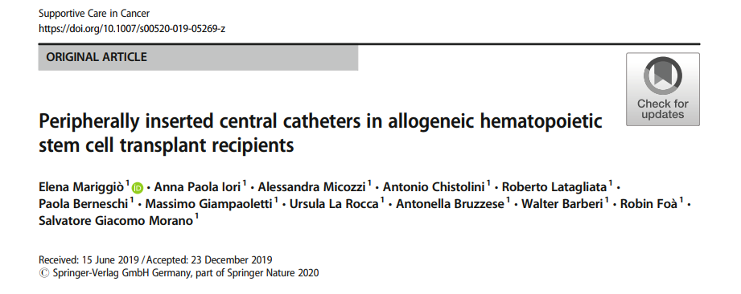
Ottobre 2012-Agosto 2017
PICC | 100
Poliuretano bilume 5Fr | 52
Silicone monolume 4-5 Fr | 48
Giorni totali PICC 12800
Mediana | 117 gg
Patologia
Leucemie acute | 56
Malattie linfoproliferative croniche | 44
Regime di Condizionamento
Mieloablativo (MAC) | 62
Intensità Ridotta (RIC) | 38

Slide 26
COMPLICANZE PICC CORRELATE
 | n. (%) | 1000 gg PICC
CRBSI | 32 | 2.5
CRTC | 9 | 0.7
COMPLICANZE MECCANICHE | 15 | 1.2
Gli eventi avversi correlati ai PICC erano gestibili e non influivano sull'esito del trapianto
I PICC di silicone e l‘utilizzo della vena basilica sembrano correlarsi con una minore incidenza di complicanze infettive e meccaniche
Nell'analisi univariata, il materiale era l'unico fattore che influenzava le CRBSI: poliuretano 42% vs silicone 20%; p = 0,02

Slide 27
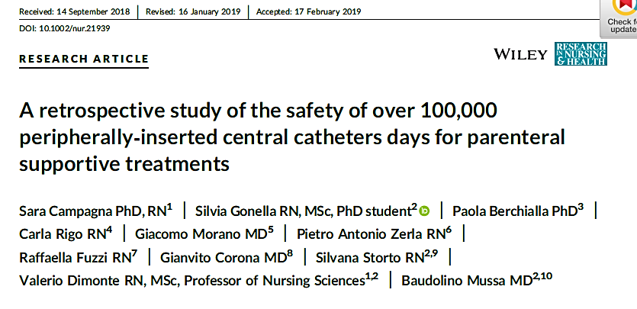
Studio multicentrico retrospettivo (settembre 2007- dicembre 2014) in quattro ospedali pubblici italiani
Valutare la sicurezza dei PICC nella somministrazione di trattamenti di supporto parenterali
L'outcome primario era la rimozione del PICC a causa di un evento avverso
Tempo di permanenza mediano 67 giorni (28-180 giorni)
Pazienti 1.250
178 rimozioni correlate al PICC a causa di eventi avversi (14,2%)
I PICC a punta aperta erano associati a un rischio più elevato di rimozione a causa di occlusione, infezione e trombosi rispetto ai PICC con valvola

Slide 28
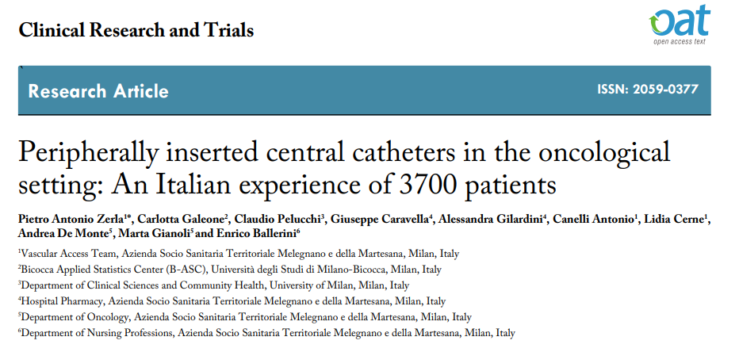
2021
Studio osservazionale e retrospettivo in pazienti oncoematologici
Periodo 2010-2018
3.700 pazienti
450.000 giorni PICC
PICC (Groshong) hanno mostrato risultati migliori rispetto ai PICC a punta aperta in termini di facilità di inserimento, tempi di permanenza maggiori, minore incidenza di complicanze e maggiori probabilità di risoluzione delle ostruzioni

Slide 29
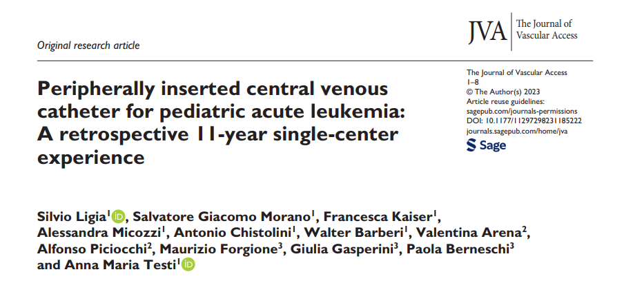
Methods. We retrospectively evaluated the safety and efficacy of 196 PICC, inserted in 129 pediatric patients with acute leukemia diagnosed and treated at Pediatric Hematology Unit, Sapienza University of Rome.
Results. The 196 PICC analyzed were in situ for a median dwell time of 190 days (range 12 – 898). In 42 children, PICC was inserted twice and in 10, three times or more due to hematopoietic stem cell transplant, disease recurrence or PICC-related complications. The overall complication rate was 34%: catheter-related bloodstream infections (CRBSI) occurred in 22% (1,17/1000 gg Picc) of cases after a median time of 97 days; a catheter-related thrombosis (CRT) in 3.5% and mechanical complications in 9% of cases. Premature removal for complications occurred in 30% of PICC. One death from CRBSI was observed.

Slide 30
Criteri di scelta del dispositivo
Farmaci e soluzioni da infondere
Intensità e durata del trattamento
Patologia e Fase di malattia
Luogo di cura
Condizioni cliniche paziente
Dispositivo (materiale - lumi)
Facilita’ di impianto e gestione del dispositivo
Preferenze paziente
Scelta appropriata e proattiva dell’accesso vascolare!!

Slide 31

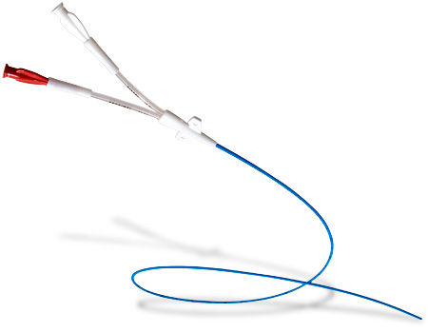
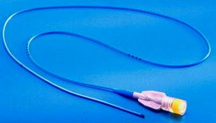
Cateteri in silicone: Quali Indicazioni
Pazienti oncologici in trattamento chemioterapico, ciclico, ambulatoriale
Linfomi non Hodgkin/Hodgkin in trattamento con chemioterapia e immunoterapia
Leucemie Acute Meloidi/Linfoidi con programma di chemioterapia di induzione e consolidamento

Slide 32
Considerazioni
I cateteri in silicone non hanno dimostrato una superiorità rispetto a quelli in poliuretano
Perché?
Mancano gli studi clinici !!!
Allora non usiamo i cateteri in silicone!!!!
Studi multicentrici
Prospettici
Randomizzati

Slide 33
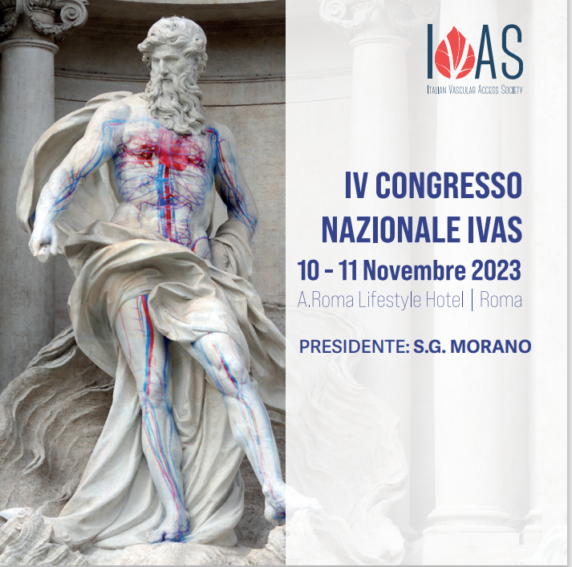
Grazie per l’attenzione!!

